Slide 1
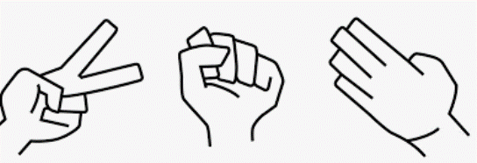
Jinwen Qin
Projekt: Stein Papier Schere
UI ist der beste Weg, OOP zu implementieren
Flowchart:
Konzept Überlegen
Wichtigst
UI Desing
Skizz auf Papier
Coding Spiel Logik
Anhand UI
Debug

Slide 2
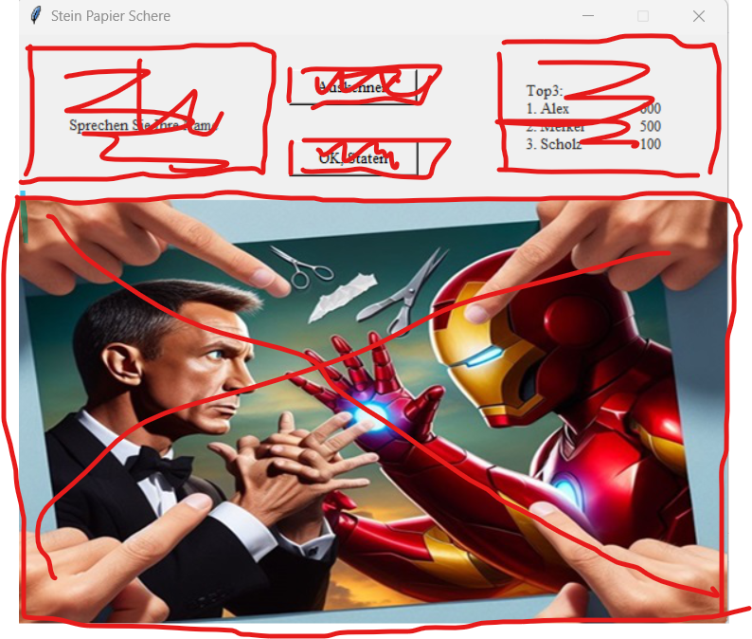
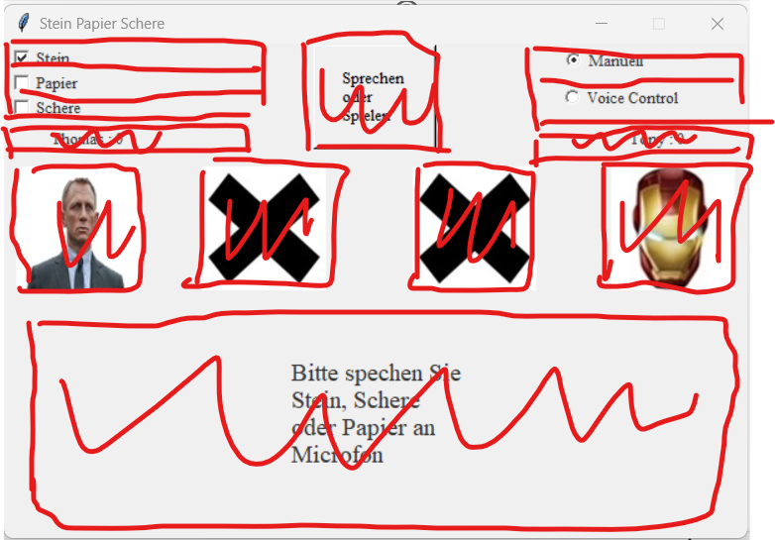
UI-Design
Zuerst grob Skizze zeichnen
Danach Inhalt befüllen
Bild auf Copyright achten
Bild von AI erstellen lassen

Slide 3
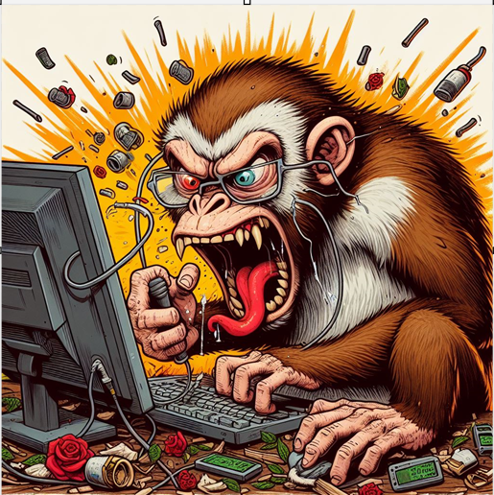
Struktur Code
Anhang UI zu programmieren!!!
Funktion möglichst als Method des Widgets definieren
Hierarchie immer klar im Kopf
Main
Fenster1
Attr.
Methode
Attr.
Ebene1
Ebene2
Ebene3
Methode
HolenName
Spielen
Manuell
Voice
Top3
Fenster2
…
Ebene4
Import
Import
Debug mit Geduld

